Slide 1
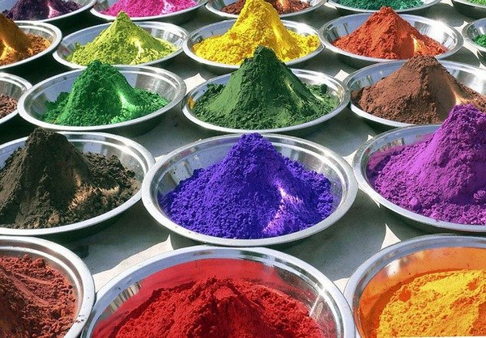
Е-числа
Підготували учні 11-І класу
Черкаської спеціалізованої школи №13
Білокінь Анастасія
Левченко Таміла

Slide 2
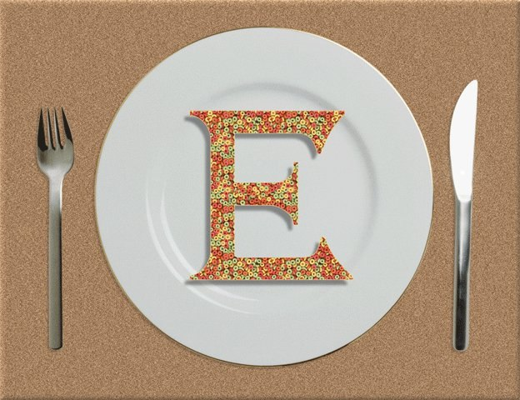
Е-номери (E-числа) є кодами харчових додатків, які були засновані для використання в Європейському Союзі («E» позначає приставку «Європа»).
Е-числа — це найпоширеніші харчові додатки. Вони зазвичай знаходяться на етикетках харчових продуктів в країнах Європейського Союзу.Оцінка безпеки та затвердження є обов'язком Європейського органу з безпеки харчових продуктів.

Slide 3
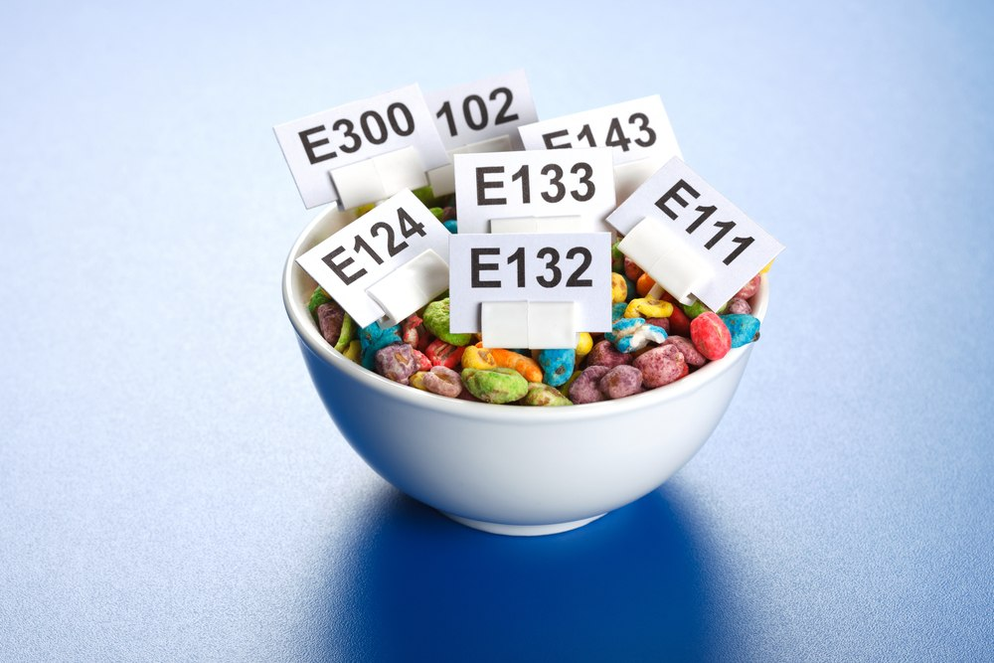
Харчові добавки використовуються людиною багато століть: сіль, спеції – перець, гвоздика, мускатний горіх, кориця - мед відомі людям з незапам'ятних часів.

Slide 4
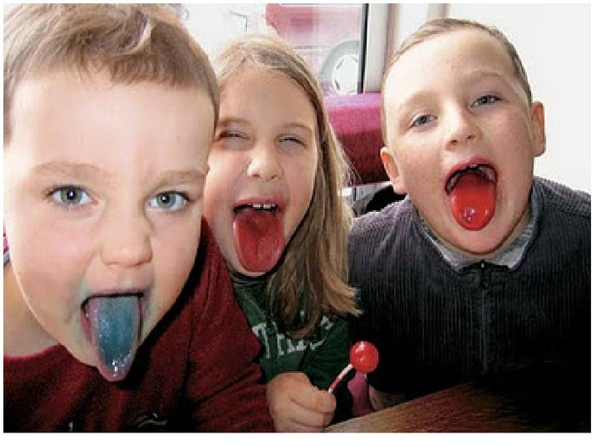
Однак широке використання харчових добавок почалося в кінці XIX ст. У 1907 році співробітник Імператорського університету Токіо (Японія) Кікунае Ікеда вперше одержав білий кристалічний порошок, який посилював смакові відчуття за рахунок збільшення чутливості сосочків язика.
У 1909-му він запатентував свій винахід, і глутамат натрію почав переможну ходу по планеті. Сьогодні жителі Землі щорічно споживають його в кількості понад 200 тисяч тонн

Slide 5
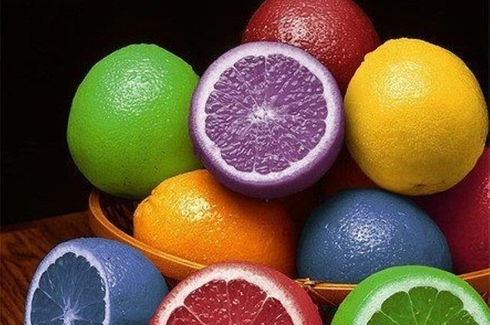
Тим часом у медичній літературі з'являється все більше даних про те, що глутамат натрію негативно впливає на головний мозок, погіршує стан хворих бронхіальною астмою, приводить до руйнування сітківки ока і глаукоми. Саме на глутамат натрію деякі дослідники покладають провину за поширення "синдрому китайського ресторану".

Slide 6
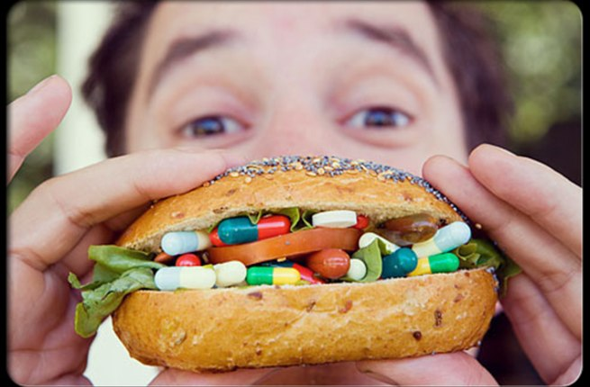
Ось вже кілька десятків років у різних куточках світу фіксують загадкове захворювання, природа якого досі незрозуміла. У абсолютно здорових людей ні з того ні з сього підвищується температура, червоніє обличчя, з'являється біль в грудях. Єдине, що об'єднує потерпілих - всі вони незадовго до хвороби відвідували китайські ресторани, кухарі яких схильні зловживати "смачною" речовиною.

Slide 7
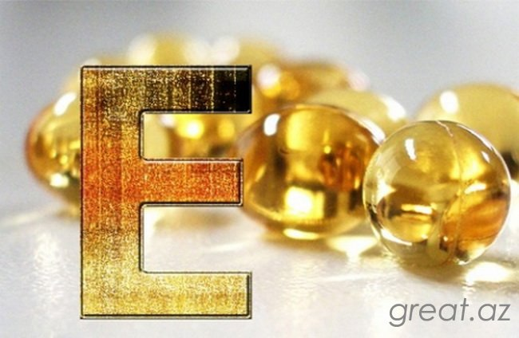
Класифікація за числовим рядом
Добавки нумеруються залежно від тієї функції, яку вони виконують. Серії «E» від 100 до 199 — це барвники, від 200 до 299 — консерванти, від 300 до 399 — антиокислювачі, далі йдуть загущувачі, Емульгатори, піногасники, підсилювачі смаку й аромату.

Slide 8
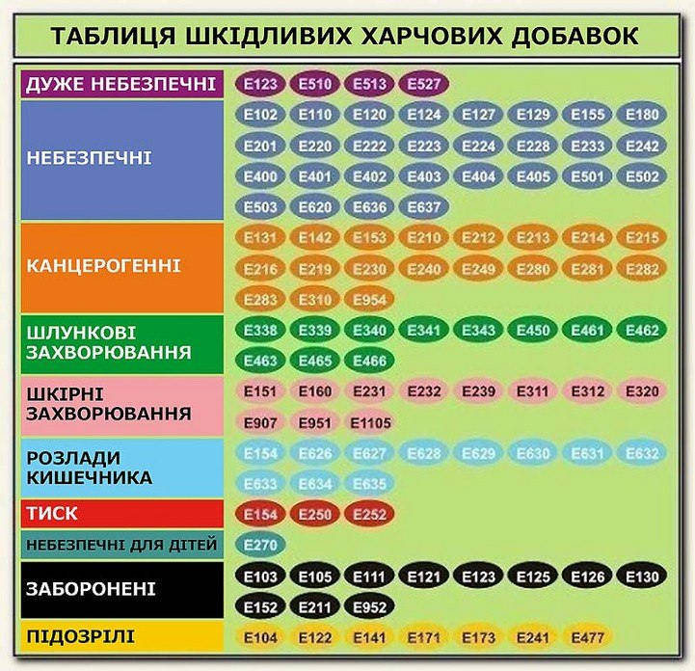

Slide 9
Історія харчових добавок XXI століття ознаменувалася скандалом.
У липні 2000 року представники американського Товариства з захисту прав споживачів, заручившись підтримкою прокурора штату Коннектикут Ричарда Блюменталя, звернулися в Управління з контролю за харчовими продуктами і медикаментами США з вимогою призупинити продаж продуктів харчування, збагачених тими чи іншими речовинами.

Slide 10
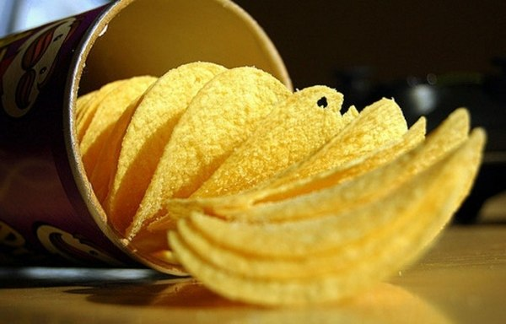
Мова, зокрема, йшла про апельсиновий сік з кальцієм, печиво з антиоксидантами, маргарин, що знижує рівень холестерину, пироги з харчовими волокнами, а також напої, сухі сніданки і чіпси з добавками на основі рослинної сировини. Аргументуючи свою вимогу, Річард Блюменталь заявив, ґрунтуючись на деяких даних, що "окремі добавки можуть заважати дії лікарських препаратів. Очевидно, що існують й інші побічні ефекти, які поки ще не виявлені".

Slide 11
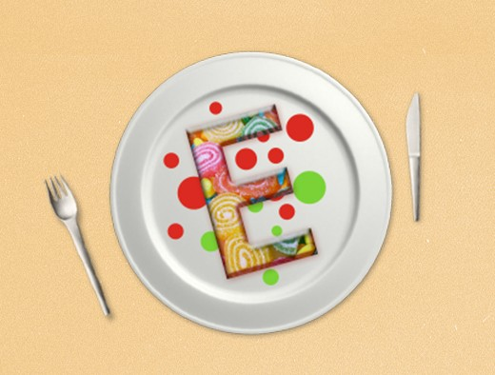
Як у воду дивився. Трьома місяцями пізніше група французьких дослідників, які вивчали властивості харчових волокон, заявила, що вони не тільки не захищають від раку кишечника, а й можуть його спровокувати. Протягом трьох років вони спостерігали за 552 добровольцями з передраковими змінами в кишечнику. Половина випробовуваних харчувалася, як зазвичай, другій половині в їжу ввели добавку на основі лушпиння ісфагули. І що ж? У першій групі захворіло всього 20%, у другій - 29%.

Slide 12
У серпні 2002 року масла у вогонь підлила міністр охорони здоров'я Бельгії Магда Елвоерт, що звернулася до керівництва Євросоюзу із закликом заборонити на території ЄС жувальну гумку і пігулки з фтором, які, звичайно, захищають від карієсу, але, з іншого боку, провокують остеопороз.

Slide 13
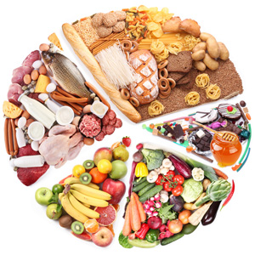
А ось американська біотехнологічна компанія Intralytix запропонувала використовувати в якості харчових добавок віруси. Це ноу-хау дозволить впоратися зі спалахами такого небезпечного захворювання, як лістеріоз. Біологами був створений коктейль з 6 вірусів, згубних для бактерії Listeria monocytogenes, але абсолютно безпечних для людини. Управління з контролю за харчовими продуктами і медикаментами США (FDA) вже дало добро на обробку ним шинки, хотдогів, сосисок, ковбас та інших м'ясних продуктів.

Slide 14
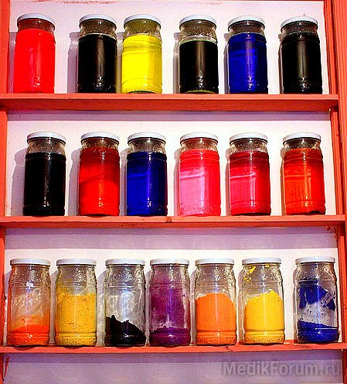
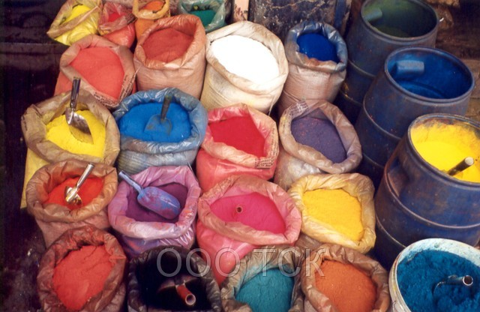
Майже все, що ми їмо щодня, містить харчові добавки.
Зокрема, рибні пресерви містять консервант Е-211, що сприяє розвитку раку. Рулети з оселедця з огірком "Санта-Бремор"містять ракоутворюючі добавки Е-330, Е-331, Е-339, які крім того підвищують холестерин. Плавленим сирком "Дружба”, якщо його їсти щодня, можна надмірно підвищити холестерин в крові, оскільки він містить емульгатори Е-450 і Е-451. Ковбасний сир також містить багато консервантів, зокрема, Е-451, Е-452, Е-412, Е-415, які негативно впливають на здоров’я, спричиняючи онкозахворювання. Сир твердий "Мармуровий"містить ракоутворюючий емульгатор Е-252. Печиво "Топлене молоко"може горіти, як свічка, і при цьому виділяти їдкий дим. Можливо, справа у тому, що до його складу входить стабілізатор Е-503, який визнано небезпечним для життя і здоров’я людини. Ковбаса "Варена"містить ракоутворюючі компоненти Е-451 та Е-452. При частому вживанні ковбаси копченої "Посольської"теж можна захворіти на рак, адже вона містить у собі цілий "букет"шкідливих консервантів – Е-451, Е-452, Е-450, Е-250. Не поступається іншим за вмістом небезпечних складників і ковбаса варена "Ніжна”, куди входять Е-450, Е-451, Е-452, Е-250.

Slide 15
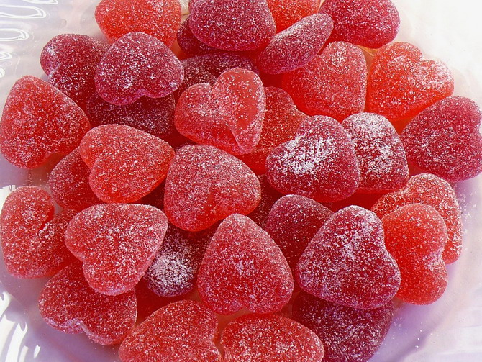
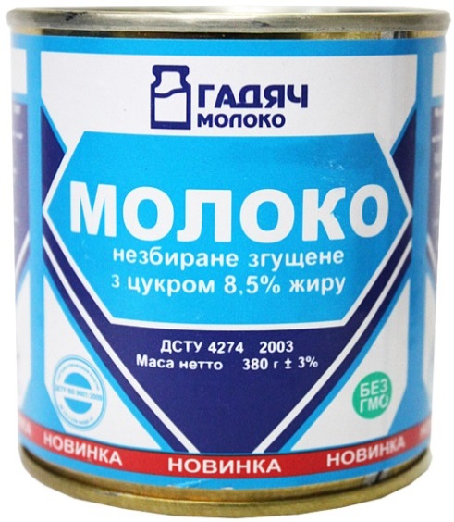
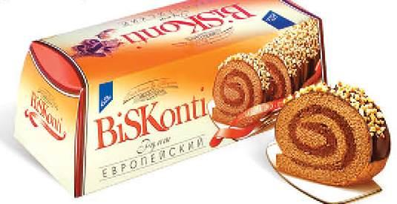
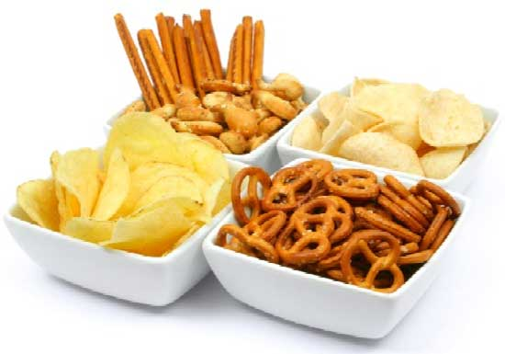
Улюблена всіма дітьми згущенка "Полтавська"уже не корисний продукт, бо містить Е-466. Шоколадний рулет від торгової марки "Конті"може бути шкідливим для шкіри через Е-160. Дієтичний шоколад містить підсолоджувач Е-966, який може викликати розлад шлунку. У мармелад додають Е-494, який негативно впливає на внутрішні органи. Карамель з шоколадим наповнювачем підфарбовують небезпечним для здоров’я барвником Е-110, який надає цукеркам золотистого кольору й викликає у дітей невмотивовану нервову збудливість. Велику кількість добавок містять і деякі види морозива. Майже в усіх сухариках, чіпсах, сухих супах, бульйонних кубиках міститься натрій глутамат, який позначають як "підсилювач смаку"Е-621. Ця добавка негативно впливає на зір, провокуючи глаукому.

Slide 16
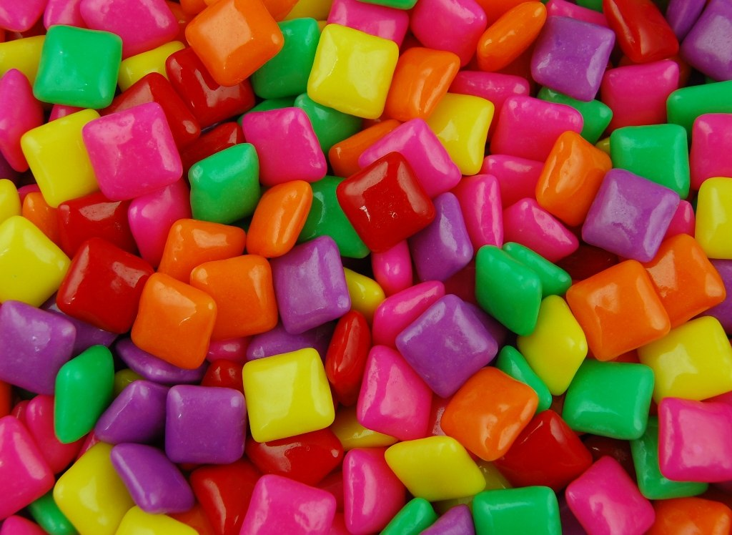
Крім того, небезпечні речовини містяться і в іншій продукції, яку обожнюють діти. Скажімо, жувальна гумка. У наш час реклама жувальної гумки зав’язла в зубах більше, ніж сама жуйка. З телеекрану закликають нас жувати, без утоми нормалізуючи свій кислотно-лужний баланс. Але чи є корисною жуйка? Щодо кислотно-лужного балансу, то його нормалізує тільки та жуйка, котра без цукру. А без цукру – означає із цукрозамінниками: ксилітом, сорбітом, аспартамом. Вчені стверджують, що деякі з цих речовин здатні призводити до проносного ефекту.

Slide 17
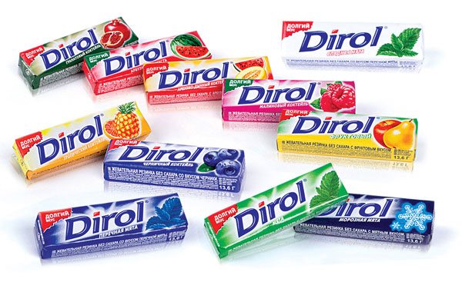
На пачці "Дірола"правдиво написано, що у 100г жуйки міститься 64г поліолів, а у "Стиморолі"їх ще більше – 68. Деякі виробники про це замовчують. Вага однієї пачки коливається від 13 до 15г, тож кількість проносно-солодких спиртів у ній може бути від 8,3 до 10,2г. Для діареї зазвичай потрібно 30-40г, але багатьом буде достатньо і однієї пачки. Але ж реклама закликає жувати по дві подушечки після кожного прийому їжі. Разом вийде по 1,5 – 2 пачки на день. Тож розслаблення шлунка забезпечене

Slide 18
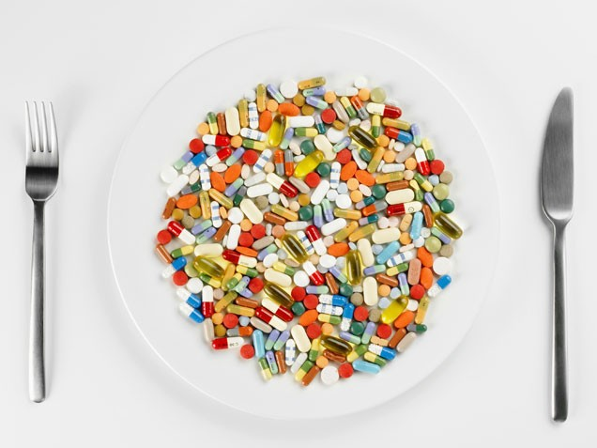
Нещодавно вчені висловили думку про те, що цукрозамінники при їх непомірному споживанні можуть порушити в організмі гормональний баланс, оскільки до складу аспартама входить амінокислота фенілаланін. Особливо це небезпечно для дітей а також для блакитнооких, світлошкірих і світловолосих людей. В їх організмі занадто мало ферментів, здатних розщепити і перетворити фенілаланін, тому він перетворюється на надлишок адреналіну і токсичних речовин. Це загрожує і уповільненням росту, і порушеннями в розвитку нервової системи, і навіть олігофренією.

Slide 19
Консерванти додають навіть у багаті на вітаміни цитрусові. Щоб запобігти ураженню цвілевими грибами, екзотичні фрукти обробляють Е-230 – 232, а для захисту від висихання наносять віск. Причому розпізнати цитрусові, оброблені хімічними препаратами, за зовнішнім виглядом практично неможливо. Тому перед уживанням такі фрукти бажано ретельно промити проточною водою, а після зняття шкірки добре вимити руки з милом.

Slide 20
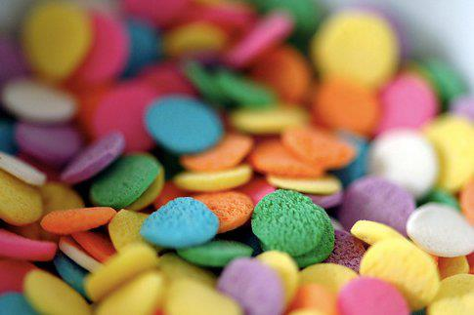
ВИСНОВОК

Slide 21
Щоб бути здоровим та оберегти себе та свою родину від шкідливого впливу харчових добавок варто слідувати наступним порадам:
Уважно читати етикетки, знати розшифровку кодів і не звертати уваги на квапливих покупців, що хапають все підряд.
Не купувати продукти з неприродно яскравим забарвленням. Швидше за все, у них повно барвників.
Не купувати продукти з надмірно тривалим терміном зберігання.
Пам’ятати, що імпортні овочі та фрукти (яблука, лимони і т.д.) обробляють спеціальними речовинами для кращого зберігання та блиску.
Чим меншим є список інгредієнтів в готових продуктах, тим менше добавок. Продукти з вишуканим, пікантним смаком, швидше за все, містять різні добавки;
Замість того, щоб купувати готові соки, робити їх самим.
Обмежити вживання чіпсів, супів з пакетика, хот-догів, бургерів.
Відмовитись від перероблених або законсервованих м'ясних продуктів, таких як ковбаса, сосиски.
І, нарешті, готувати самим, без жодних харчових добавок!

Slide 22
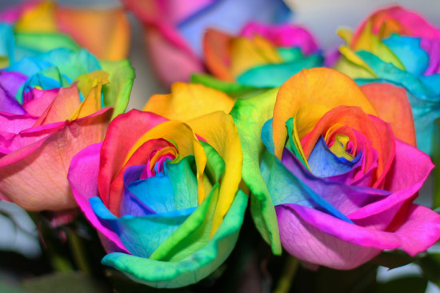
ДЖЕРЕЛА
ЛІТЕРАТУРА:
Довідник “Харчові добавки"-http://www.timer.dp.ua/databank/marks/food.htm.
"Портал споживача" - http://www.consumerinfo.org.ua/ine/.
Сайт ОТРУТА.com - http://www.otruta.com/.
Шкідливі харчові добавки -http://www.epochtimes.com.ua/gurme/helpful-hint/shkid...
Харчові добавки - http://www.refine.org.ua/pageid-4782-2.html.
Добавкам нет - http://dobavkam.net.
ДЖЕРЕЛА: Острів знань, Вікіпедія.

